Slide 1



بررسی نویز در تصاویر
نویز در تصاویر یکی از مشکلات اساسی است که عکاسان و طراحان با آن بررسی منشأ و روش های کاهش نویز در تصاویر رنگی، سیاه و سفید و تصاویر دوربین ها مواجه هستند
by ارشیا ریسمانی
1

Slide 2
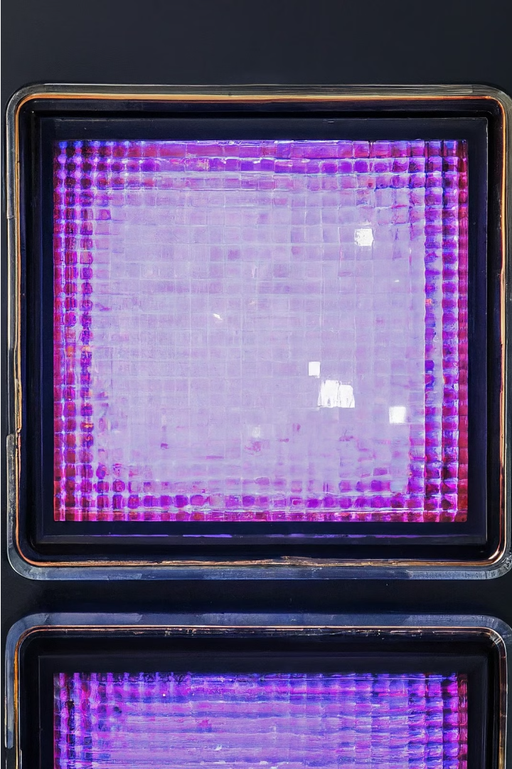
تعریف نویز و علل ایجاد آن
نویز در تصاویر به هرگونه اختلال و ناخالصی در تصویر گفته می‌شود که باعث کاهش کیفیت و وضوح آن می‌گردد این اختلالات می‌توانند ناشی از عوامل مختلفی همچون محیط ضبط تصویر، مشکلات حسگر دوربین، شرایط نور و تنظیمات نامناسب دوربین باشد
2

Slide 3
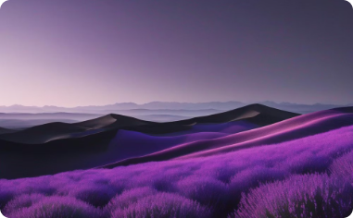
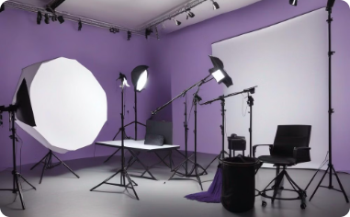
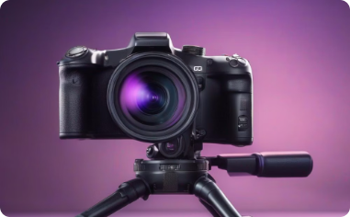
عوامل موثر برای گرفتن عکس بدون نویز
هوای مناسب
محیط مناسب
تنظیمات دوربین
استفاده از هوای آفتابی و روشن برای عکاسی می تواند از ایجاد نویز در تصاویر جلوگیری کند. اجتناب از هوای ابری و تاریک که باعث افزایش زمان نوردهی می‌شود، به حذف نویز کمک می‌کند
فضاهای کنترل شده مانند استودیوها با نورپردازی مناسب، زمینه‌های یکنواخت و فاقد نور اضافی، مکان‌های ایده‌آلی برای گرفتن تصاویر بدون نویز هستند
استفاده از تنظیمات دقیق دوربین مانند زمان نوردهی مناسب دیافراگم و ایزو پایین همراه با نصب دوربین بر روی سه پایه، از بروز نویز در تصاویر جلوگیری می‌کند
3

Slide 4

نویز در تصاویر رنگی
نویز در تصاویر رنگی معمولاً به صورت دانه‌های رنگارنگ و نامنظم در تصویر دیده می‌شود این نویز می‌تواند ناشی از حساسیت بالای حسگر دوربین، شرایط نوری نامناسب و تنظیمات نادرست دوربین باشد
4

Slide 5
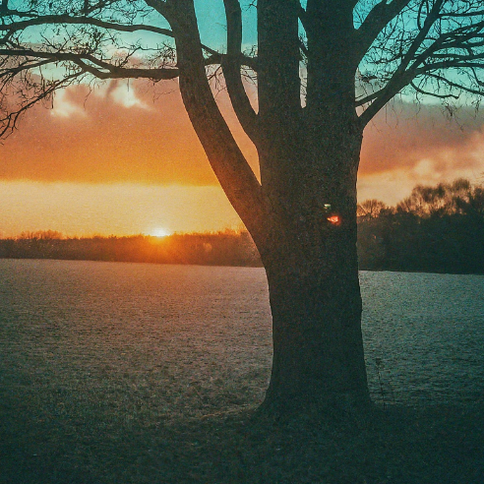

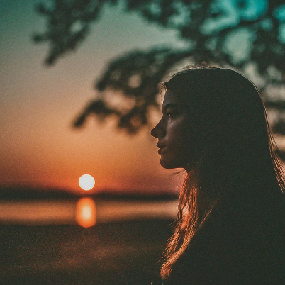
چند نمونه از تصاویر نویز دار
البته ناگفته نماند که چند سال پیش عکس های نویز دار به شدت مد بود و حتا همچنان هم بعضی ها برای زیبا کردن عکس هایشانم به ان نویز اضافه میکنند
5

Slide 6
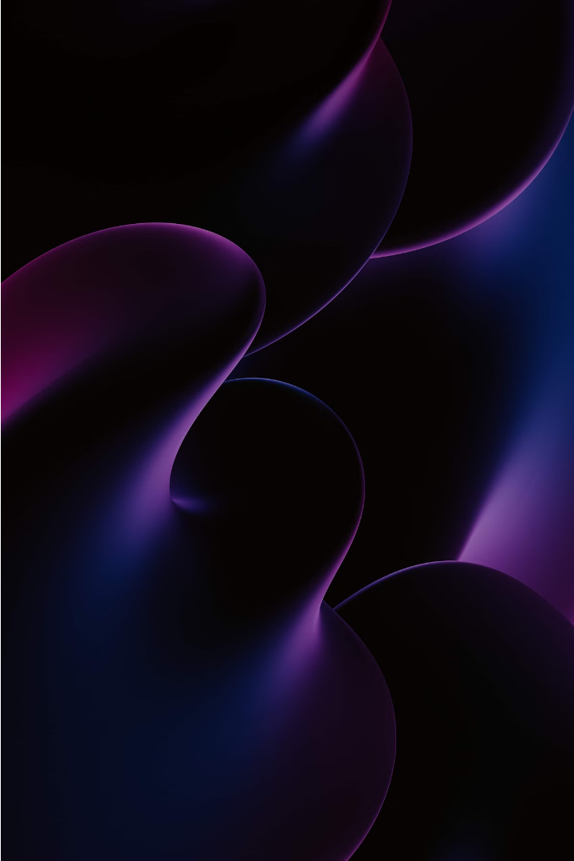
نویز در تصاویر سیاه و سفید
در تصاویر سیاه و سفید، نویز اغلب به صورت دانه‌های مشخص و پراکنده در تصویر نمایان می‌شود این نویز ممکن است ناشی از حساسیت حسگر دوربین، میزان نور نامناسب یا تنظیمات غلط دوربین باشد
توضیحات بیشتر اسلاید بعد
6

Slide 7
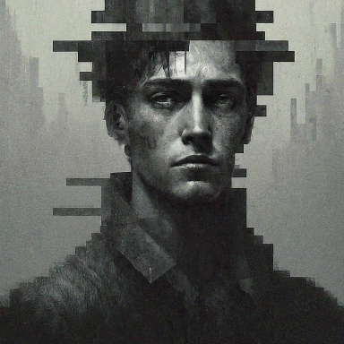
نویز در تصاویر سیاه و سفید به عنوان اشکالی از نوع مشکلات پردازش تصویر مطرح می‌شود نویز در تصاویر سیاه و سفید بیشتر به دلیل عواملی مانند خطاهای سنسور تصویر، خطاهای تجهیزات ذخیره سازی، شرایط نامطلوب نوری و تداخلات الکترونیکی ایجاد می‌شود این نویز می‌تواند به صورت نقاط سفید یا سیاه کوچک در تصویر ظاهر شود.
برای کاهش نویز در تصاویر سیاه و سفید، می‌توان از روش‌هایی مانند فیلترهای پردازش تصویر، تکنیک‌های بازسازی تصویر و روش‌های مبتنی بر آمار استفاده کرد این روش‌ها به منظور حذف نویز، بهبود کیفیت تصویر و بازسازی جزئیات گمشده در تصویر به کار می‌روند
می‌توانید از نرم‌افزارهای ویرایش تصویر مانند فتوشاپ، لایتروم برای کاهش نویز در تصاویر سیاه و سفید استفاده کنید این نرم‌افزارها ابزارها و فیلترهای مختلفی را برای حذف و کاهش نویز فراهم می‌کنند
7

Slide 8

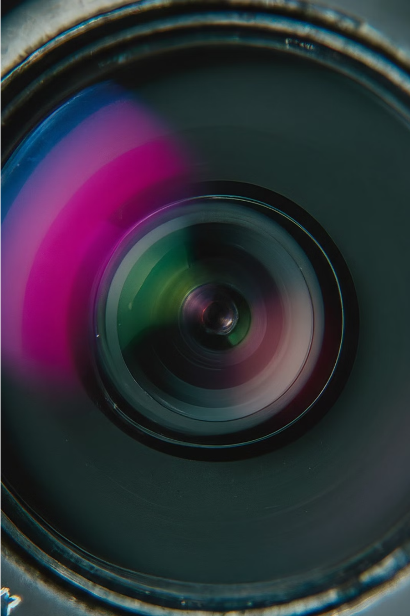
شرایطی که موجب ایجاد نویز در تصاویر می شود
استفاده از سرعت شاتر بالا و ایزو بالا در شرایط نور کم این موارد باعث افزایش حساسیت حسگر دوربین شده و در نتیجه نویز تصویر را بیشتر می‌کند
عکاسی در محیط‌های با نور ضعیف یا وجود منابع نوری نامناسب این شرایط موجب کاهش کیفیت تصویر و ایجاد نویز در آن می‌شود
استفاده از لنزهای نامرغوب یا وجود ذرات گرد و غبار در داخل دوربین این عوامل می‌توانند منجر به کاهش کیفیت تصویر و درنتیجه ایجاد نویز گردند
8

Slide 9
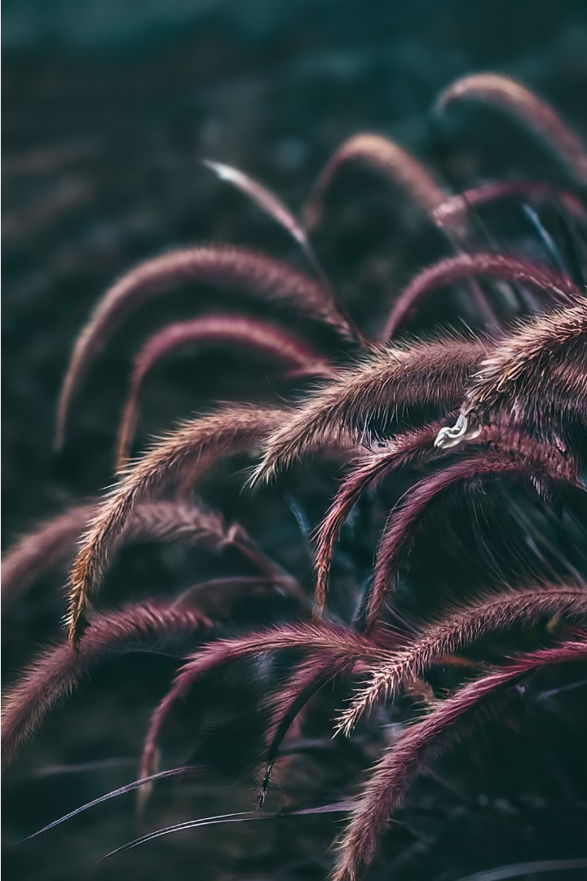
روش های کاهش نویز در تصاویر
استفاده از سرعت شاتر کم و ایزو پایین در شرایط نور کافی تنظیمات به کاهش حساسیت حسگر دوربین و کاهش نویز تصویر کمک می‌کند
بکارگیری فیلترهای کاهش نویز در نرم‌افزارهای ویرایش تصویر فیلترها با تشخیص و حذف نویز موجود در تصویر، به بهبود کیفیت آن کمک می‌کنند
استفاده از لنزهای با کیفیت بالا و تمیز کردن منظم دوربین از ایجاد نویز ناشی از عیوب اپتیکی و ذرات گرد و غبار جلوگیری می‌کند
9

Slide 10

استفاده از نرم افزارهای ویرایش تصویر برای حذف نویز
نرم افزارهای ویرایش تصویر همچون فتوشاپ و لایتروم دارای ابزارها و فیلترهای قدرتمندی هستند که به حذف نویز تصاویر کمک می‌کنند این فیلترها با شناسایی الگوهای نویز و حذف آنها، باعث بهبود کیفیت و وضوح تصویر می‌شوند همچنین برخی از این نرم‌افزارها از هوش مصنوعی برای تشخیص و کاهش نویز استفاده می‌کنند.
10

Slide 11
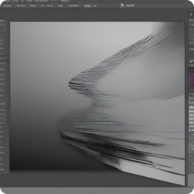
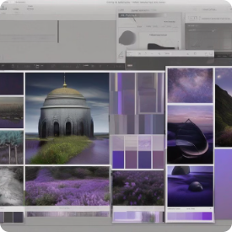
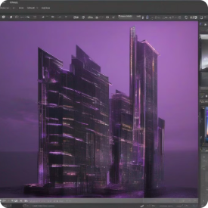
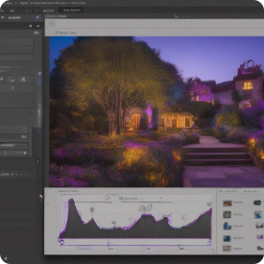
نرم افزارهای ویرایش عکس
Adobe Photoshop
Adobe Lightroom
GIMP
Affinity Photo
نرم افزار قدرتمند فتوشاپ به کاربران امکان ویرایش پیشرفته، کنترل لایه‌ها و استفاده از ابزارهای فوق‌العاده را می‌دهد.
لایت روم بهترین گزینه برای مدیریت و ویرایش حرفه‌ای تصاویر است، با قابلیت های پردازش فایل (را یا خام) و مدیریت کاتالوگ.
نرم افزار متن‌باز GIMP، با امکانات پیشرفته ویرایش تصویر، گزینه‌ای مناسب برای کاربران حرفه‌ای و آماتور است.
افینیتی فوتو نیز یک ابزار ویرایش تصویر حرفه‌ای است که با رابط کاربری زیبا و ابزارهای قدرتمند، جایگزین مناسبی برای فتوشاپ است.
11

Slide 12
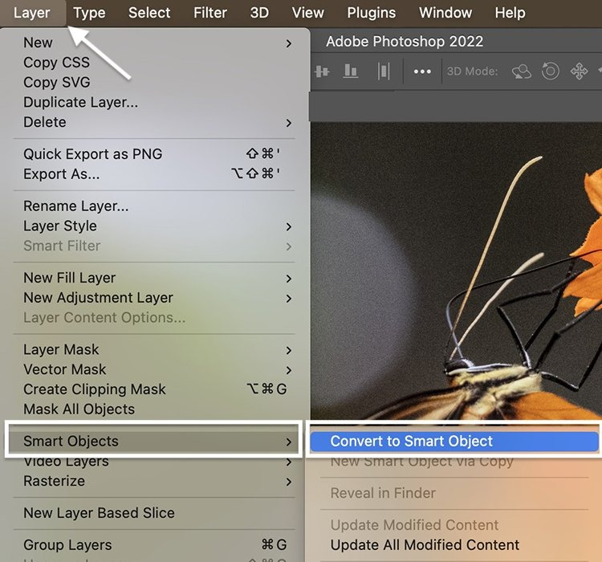
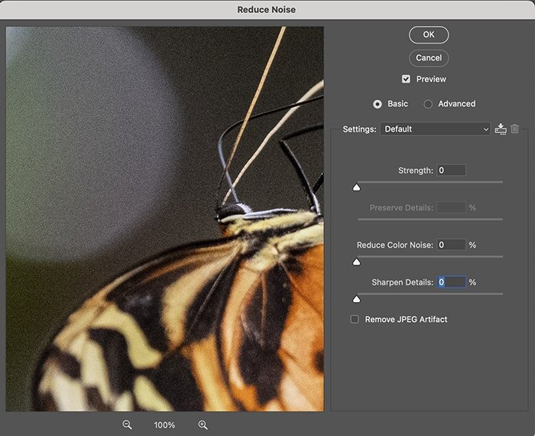
اموزش از بین بردن نویز در فتوشاپ
1
2
12

Slide 13
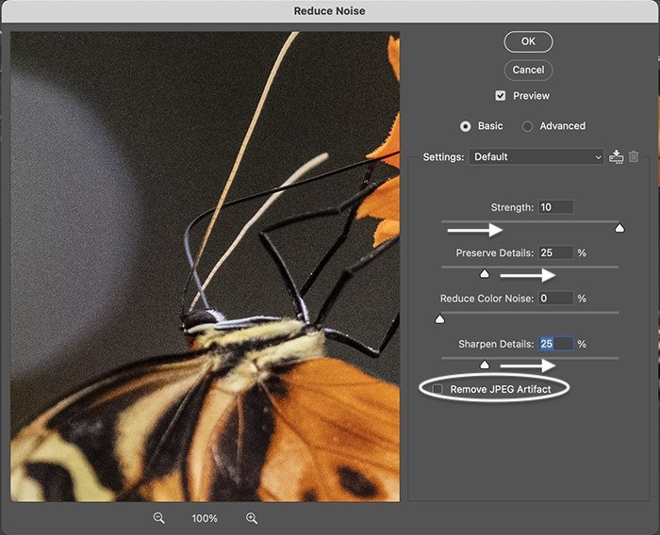
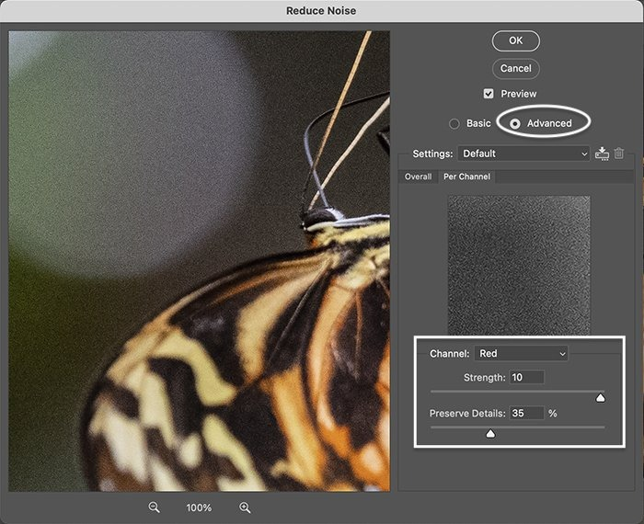
اموزش از بین بردن نویز در فتوشاپ
3
4
13

Slide 14
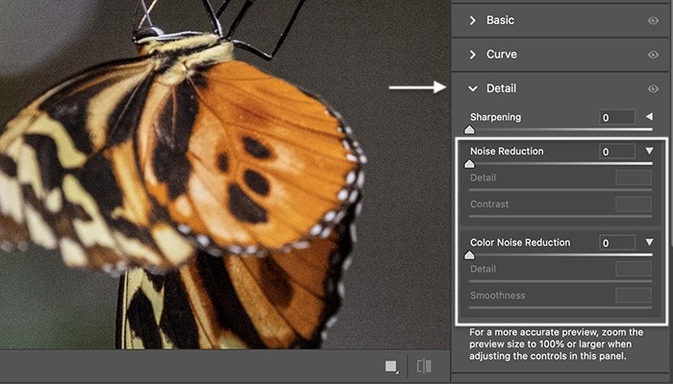
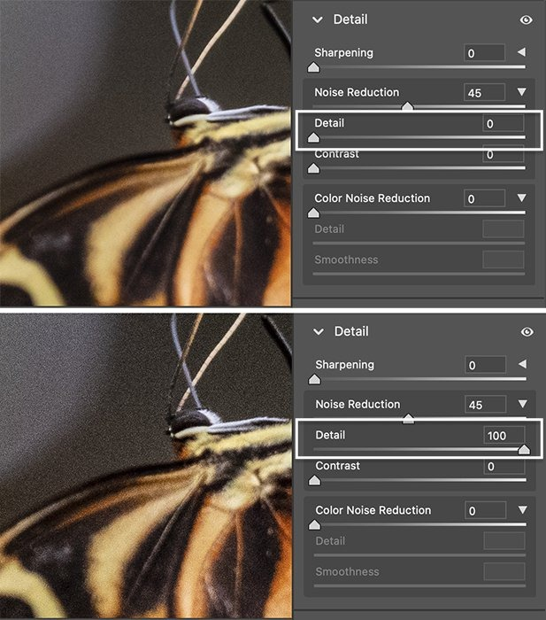
اموزش از بین بردن نویز در فتوشاپ
5
6
14

Slide 15

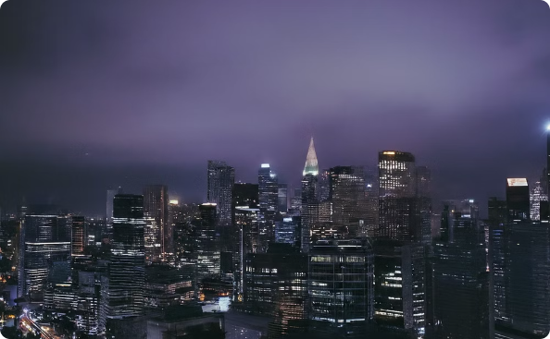
عکس هایی از تصاویر با نویز و بدون نویز
تصویر بدون نویز
تصویر با نویز
این تصویر زیبای جزیره مرجانی، با ماهی‌های رنگارنگ شنا کننده در شرایط نوری ایده‌آل، نمونه‌ای از یک تصویر با وضوح و کیفیت بالا و بدون هیچ نوع نویز است.
این تصویر از یک شهر در شب، دارای نویز و دانه‌های رنگی پراکنده است که ناشی از شرایط نوری نامناسب، تنظیمات دوربین نادرست و حساسیت بالای حسگر می‌باشد.
15

Slide 16
نتیجه گیری و توصیه های کاربردی
کاهش نویز، بهبود کیفیت تصاویر
بهره‌گیری از ابزارهای نرم‌افزاری
با پیروی از روش‌های کاهش نویز مانند استفاده از تنظیمات کم نور و ایزو پایین، می‌توان کیفیت و وضوح تصاویر را بهبود بخشید و از ایجاد نویز در آنها جلوگیری کرد.
نرم‌افزارهای ویرایش تصویر با فیلترهای کاهش نویز پیشرفته می‌توانند به طور موثر نویز را از تصاویر حذف کنند و کیفیت آنها را بهبود بخشند.
استفاده از تجهیزات با کیفیت بالا
توجه به شرایط نوری مناسب
به کارگیری لنزهای با کیفیت و دوربین‌های عکاسی با حسگرهای پیشرفته، می‌تواند از بروز نویز در تصاویر جلوگیری کند.
عکاسی در محیط‌های با نور کافی و استفاده از تنظیمات دوربین مناسب، نقش مهمی در کاهش نویز و بهبود کیفیت تصاویر دارد.
16

Slide 17
ممنون از شما
پایان
17

